Slide 1
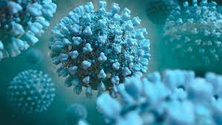
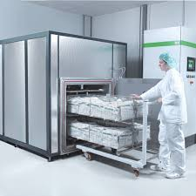
Одеський національний медичний університет
Медико-армацевтичний факультет
Кафедра організації та
економіки фармації з післядипломною підготовкою
Товарознавчий аналіз обладнання для дезінфекції та стерилізації.
Лекцію розробила
Ст. викладач Степанова Оксана

Slide 2
План лекції
Поняття про дезінфекцію, стерилізацію та передстерилізаційну обробку.
Методи дезінфекції і стерилізації, які використовуються у фармації і медицині.
Фізичні методи дезінфекції і стерилізації медичних виробів.
Хімічні методи дезінфекції і стерилізації медичних виробів.
Агенти, що використовуються для хімічної дезінфекції і стерилізації.

Slide 3

Основні поняття
Дезінфекція – комплекс заходів, які спрямовані на знищення патогенних та умовно патогенних мікроорганізмів на об’єктах навколишнього середовища, які є потенційними чинниками передачі збудників інфекційних захворювань, фізичними, хімічними і біологічними методами.
Дезінфекційний засіб — речовина хімічного або біологічного походження чи суміш речовин, які використовуються для знищення збудників інфекційних хвороб у середовищі життєдіяльності людини (дезінфекція) та їх переносників — комах, кліщів тощо (дезінсекція) і гризунів (дератизація).
Передстерилізаційна обробка – видалення забруднення із засобів медичного призначення, котрі потребують стерилізації.
Стерилізація – процес, який забезпечує загибель вегетативних та спорових форм патогенних та непатогенних мікроорганізмів

Slide 4
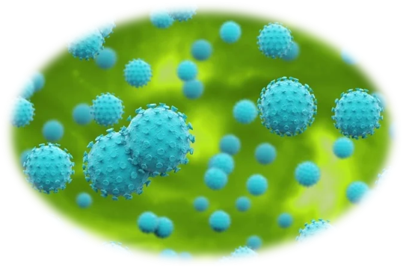
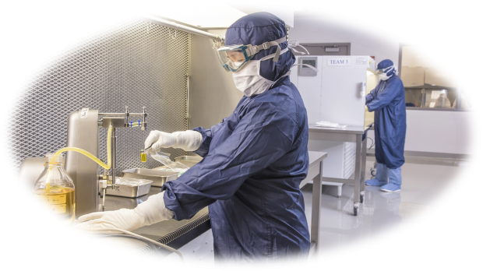
АСЕПТИКА
АСЕПТИКА (a - заперечення, грецьк. septicos – гнійний) Комплекс заходів, спрямованих на попередження проникнення мікроорганізмів на (в) певний об'єкт: операційне поле, бактеріологічний бокс, окремі виробничі приміщення, стерильний розчин або лікарський препарат.
Асептичні умови створюють
за допомогою стерилізації,
дезінфекції, антисептики.

Slide 5
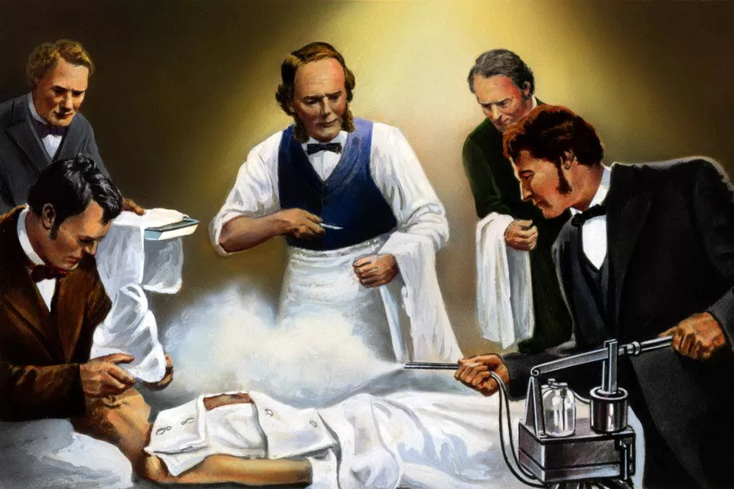
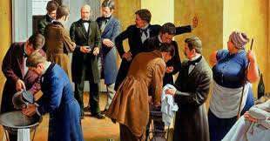
Асептика
1865р. Джозеф Лістер. Перші дослідження по створенню асептичних умов.
“карболова хмара”!
Миття рук в розчині хлорного
вапна в акушерській клініці.

Slide 6
ФАКТОРИ ЗОВНІШНЬОГО СЕРЕДОВИЩА,
ЩО ВПЛИВАЮТЬ НА МІКРООРГАНІЗМИ
Фізичні (температура, тиск, різні види випромінювань, ультразвук)
Хімічні (речовини, що діють бактеріостатично або бактерицидно)
Біологічні (живі організми: різні види мікро- і макроорганізмів)

Slide 7
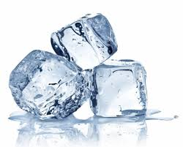

ДІЯ ТЕМПЕРАТУРИ НА МІКРООРГАНІЗМИ
Температурний діапазон, в якому можуть існувати
мікроорганізми, досить широкий
від -253С до 100С и більше
(для спорових форм бактерій).

Slide 8

Методи дезінфекції
Для проведення дезінфекції використовують такі методи знезараження:
Фізичні:
Механічні (чищення, вологе прибирання, прання, вибивання тощо);
Термічні (застосування високої або низької температури, водяної пари, висушування, випалювання тощо);
Променеві (ультрафіолетове опромінення, інфрачервоне опромінення);
Хімічні (вони ґрунтуються на використанні дезінфекційних засобів, що мають властивості знищувати хвороботворні мікроби);
Біологічні (знищення збудників інфекційних хвороб у зовнішньому середовищі засобами природи (за допомогою мікробів-антагоністів). Він ефективний в основному для цілей знешкодження мікроогранізмів у компостах, біотермічних камерах тощо.
Комбіновані (метод, який ґрунтується на поєднанні декількох з перерахованих вище (проведення вологого прибирання з подальшим ультрафіолетовим опроміненням).

Slide 9
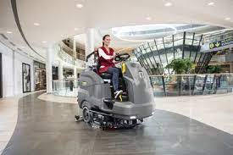
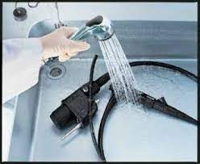
Механічні методи дезінфекції призначені для знезараження об’єктів і видалення з них забруднювальних речовин.
Іноді ці методи практикуються як самостійні, але частіше
вони передують дезінфекції хімічними засобами і підвищують їх ефективність (наприклад, очищення ендоскопів перед
дезінфекцією хімічними засобами).

Slide 10

Термічні методи дезінфекції
Термічні методи дезінфекції — найбільш ефективні й порівняно з механічними частіше застосовуються як самостійні, особливо кип’ятіння,
знезаражування в дезінфекційних камерах, повітряних або парових
стерилізаторах.

Slide 11

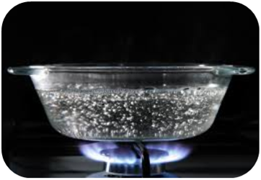
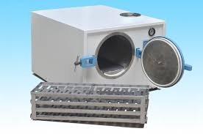
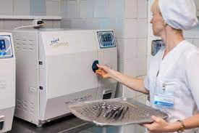
Термічні методи дезінфекції
Кип’ятіння — простий, доступний і надійний спосіб знезараження предметів, які не псуються в киплячій воді. Більшість бактерій гинуть у киплячій воді або миттєво, або впродовж 30 хв. Кип’ятіння широко застосовується для знезараження посуду, білизни, рушників, халатів.
Д і я в о д я н о ї н а с и ч е н о ї п а р и під надмірним тиском здійснюється у паровому стерилізаторі при температурі 110 °C впродовж 20 хв.
Д і я с у х и м г а р я ч и м п о в і т р я м здійснюється у повітряному стерилізаторі при температурі 180 °C впродовж 60 хв. Нагрівання до високої температури призводить до загибелі всіх мікроорганізмів, у тому числі і спорових форм.

Slide 12
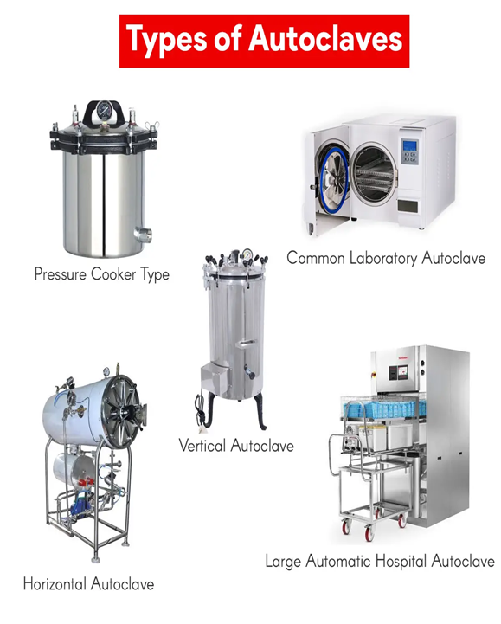
Стерилізатори, які застосовують для теплової стерилізації, класифікують за:
розташуванням стерилізаційної камери - горизонтальні та вертикальні;
формою стерилізаційної камери-
круглі та прямокутні;
умовами експлуатації - однобічні та двобічні;
стерилізуючим агентом - парові газові та повітряні;
джерелом паропостачання;
способом підігріву;
способом отримання пари.

Slide 13
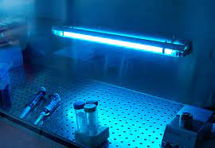
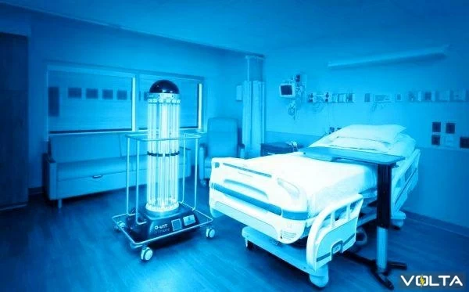
Ультрафіолетові промені бактерицидних ламп мають велику бактерицидну здатність і широко застосовуються для дезінфекції приміщень. Промисловість випускає настінні, стельові, стаціонарні, пересувні і комбіновані ультрафіолетові установки різної потужності випромінювання, які застосовуються в мікробіологічних лабораторіях і на деяких харчових підприємствах.

Slide 14
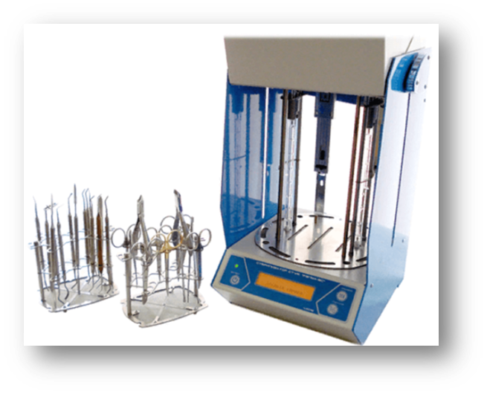
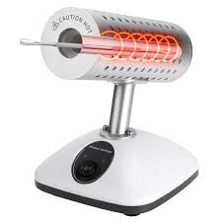
Стерилізація за допомогою інфрачервоних променів
Нові методи стерилізації знайшли своє віддзеркалення в стерилізаторі інфрачервоної стерилізації, призначеному для обробки та стерилізації металевих медичних інструментів в стоматології, мікрохірургії, офтальмології та інших областях медицини.
Висока ефективність ІЧ- стерилізуючої дії забезпечує повне знищення усіх досліджених мікроорганізмів, у тому числі таких як: S. epidermidis, S. aureus, S. sarina flava, Citrobacterdiversus, Str. pneumonia, Bacillus cereus.
Швидкий, протягом 30 секунд, вихід на режим 200±3°С, короткий цикл процесу стерилізації - від 1 до 10 хвилин, в залежності від вибраного режиму, разом з низькою енергоємністю, незрівняні по ефективності ні з одним із вживаних до теперішнього часу методів стерилізації
Notes:
. Стерилізатор ІЧ-стерилизації простий в експлуатації, не вимагає спеціально навчених операторів, а сам метод відноситься до екологічно чистих технологій. На відміну від парової, повітряної або гласперленової стерилізації, при ІЧ-стерилизації відсутня агресивна дія стерилізуючого агента (інфрачервоного випромінювання) на різальний інструмент.

Slide 15

Біологічний метод
Біологічний метод — знищення збудників інфекційних хвороб у зовнішньому середовищі засобами природи (за допомогою мікробів-антагоністів) — має строго специфічне призначення.
Він ефективний в основному для цілей знешкодження стічних вод на полях зрошування і фільтрації, сміття і викидів — у компостах, біотермічних камерах тощо В умовах стаціонарів до біологічних засобів дезінфекції може належати обробка бактеріофагами об’єктів зовнішнього середовища для профілактики внутрішньолікарняних інфекцій, обумовлених стафілококами, синегнійними паличками та ін.

Slide 16
Хімічні дезінфекційні засоби
Класифікація хімічних дезінфекційних засобів
засоби м’якої дезінфекціі (застосовують для дезінфекції шкіри, хірургічних інструментів, незначно забрудненої білизни);
засоби потужної дезінфекції (для обробки дуже забруднених матеріалів, вуличного взуття, меблів, туалетів, предметів догляду за хворими);
засоби для хімічної дезінфекції повітря закритих приміщень, поверхні меблів, апаратури, освітлювальних приладів
Notes:
Основними способами знезараження при обробці приміщень та догляду за хворими є хімічні методи дезінфекції. Вони ґрунтуються на використанні дезінфекційних засобів, що мають властивості знищувати хвороботворні мікроби.

Slide 17
Хімічні дезінфекційні засоби
Дезінфікуючі засоби відносяться до різних хімічних груп залежно від приналежності тих, що входять до їх складу активно діючих речовин (ДВ).
Галоїдовмісні;
Кисневмісні;
Альдегідсвмісні;
Гуанідинвмісні;
Спиртвмісні;
Фенолвмісні;
На основі кислот (для дезінфекції використовуються неорганічні і органічні кислоти. Неорганічні кислоти мають сильніший і ширший спектр антимікробної дії, ніж органічні кислоти).

Slide 18
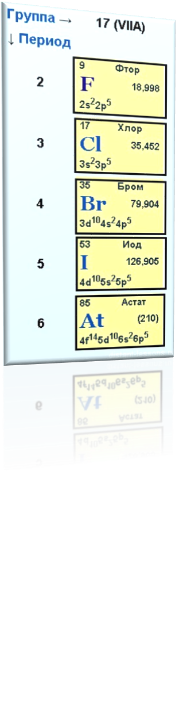
Галоїдовмісні (хлорвмісні, йодвмісні, бромвмісні та ін.), де активними діючими речовинами є хлор, йод, бром і композиційні засоби на їх основі. Як діюча речовина йод входить в ряд шкірних антисептиків, дозволених для обробки ін'єкційного і операційного полів. Найбільш популярні хлорвмісні препарати (неорганічні і органічні), що обумовлено звичними і відпрацьованими десятиліттями навичками застосування і економічними причинами.
Хлорвмісні засоби застосовують в основному для дезінфекції виробів медичного призначення із скла, пластмаси, гуми та інших корозійностійких матеріалів. Вони мають широкий спектр антимікробної дії, але подразнюють верхні дихальні шляхи і слизові оболонки очей, мають стійкий запах і сприяють корозії металу.

Slide 19
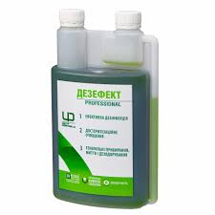
Кисневмісні: активно діючими речовинами є активний кисень у складі перекису водню, перекисних з'єднань, надкислот, перборати, озон і композиційні засоби на їх основі. Більшість засобів мають широкий спектр антимікробної дії, не мають запаху, але сприяють корозії металу.
Механізм дії кисневмісних з'єднань заснований на виділенні гідроксильних вільних радикалів, що мають бактерицидні, противірусні, спороцидні, фунгіцидні властивостями і активність проти мікобактерій туберкульозу.
Notes:
Представники: ПВК, "Пероксимед", "Перамін", "Віркон", "БебіДез Ультра", "Секусепт пульвер", "Секусепт актив", "Абсолюцид", "Аніоксид 1000", "НУ Сайдекс", "Дезоксон-1", "Дезоксон-4", "Кліндезиноксі".

Slide 20

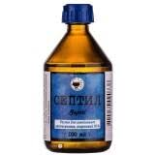
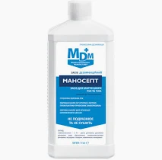
Спиртовмісні. До цієї групи входять дезінфікуючі засоби, діючою речовиною яких є спирти: етанол, пропанол- 1, пропанол- 2, 2 - этиленгексанол, н-пропанол, а також композиційні засоби на їх основі у поєднанні з іншими діючими речовинами. Дезінфікуючі засоби цієї групи мають бактеріостатичні, туберкулоцидні, фунгіцидні властивості, проте, не знищують спори бактерій. Найбільш широке застосування похідні спиртів знаходять як шкірні антисептики для обробки рук, ін'єкційного і операційного поля, зокрема, препарати

Slide 21
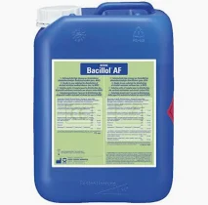
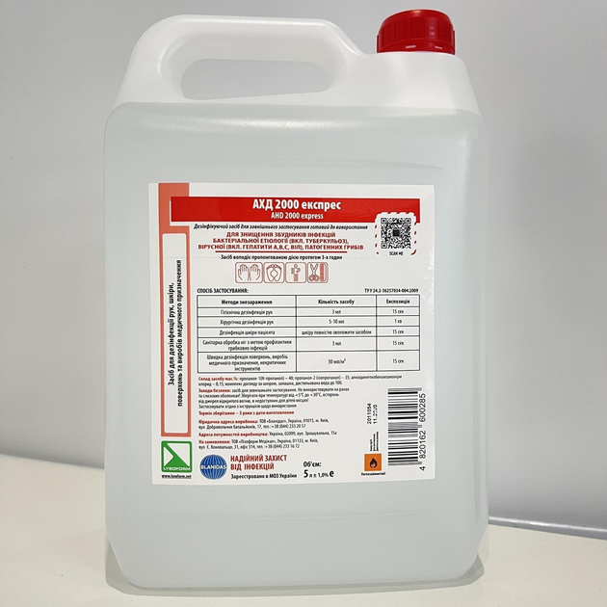
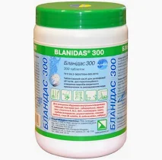
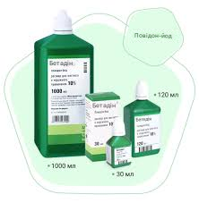

Slide 22
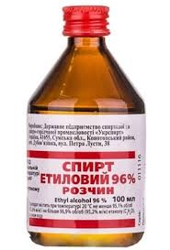
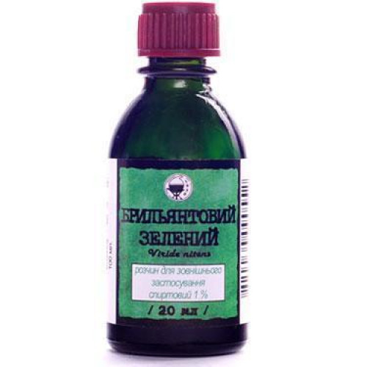
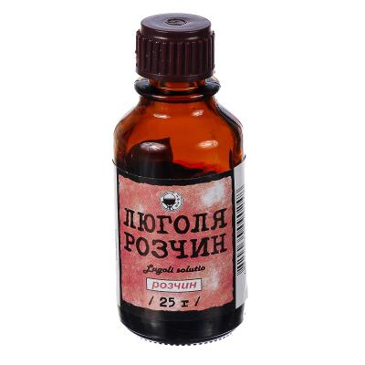
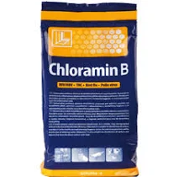

Slide 23
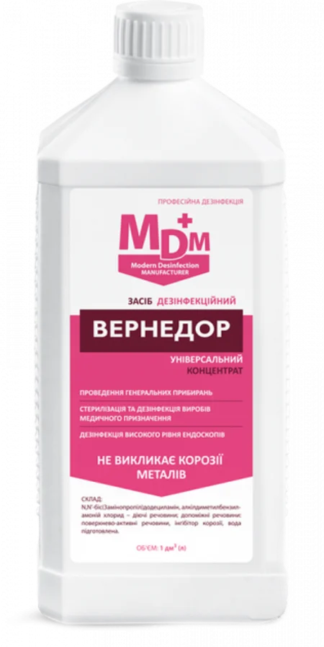
Поверхнево-активні речовини (ПАР). До цієї групи відносяться ті, що мають антимікробну дію четвертинно-амонієві з'єднання, аміни і амфолітні поверхневі речовини. Відмітними особливостями поверхнево-активних речовин є: вузький спектр антимікробної дії, миюча дія, відсутність запаху і корозійного ефекту. ПАВ змінюють проникність оболонки мікробної клітини, тому широко використовуються в композиційних засобах у поєднанні з іншими дезінфікуючими речовинами. Четвертинні амонієві з'єднання мають бактерицидну, фунгіцидну і вирулоцидну активність відносно ліпофільних вірусів, але не мають спороцидної активності і часто неефективні відносно мікобактерій туберкульозу і не діють на гідрофільні віруси.

Slide 24
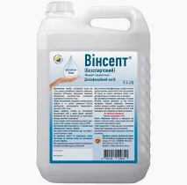
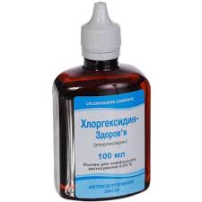
Гуанідинвмісні. До цієї групи дезінфікуючих засобів входять препарати, активно діючими речовинами яких є : полігексаметиленгуанідин фосфат, полігексаметиленгуанідин гидрохлорид, хлоргексидин біглюконат, ацетат кокоспропілендіамінгуанідин і композиційні засоби на їх основі. Особливістю цієї групи засобів є утворення на оброблених поверхнях плівки, що забезпечує тривалу залишкову бактерицидну дію. Проте спектр антимікробної активності цієї групи препаратів вузький - ці з'єднання активні відносно бактерій, за винятком мікобактерій туберкульозу, але не проявляють активності до вірусів, грибів, спор.

Slide 25

Газовий метод стерилізації
Використовує етиленоксид (EtO) — ефективну стерилізуючу речовину, що проникає в важкодоступні ділянки складних конструкцій. Застосовується в
централізованих стерилізаційних відділеннях великих лікарень.
Переваги:
Універсальність по відношенню до матеріалів.
Глибоке проникнення в мікроповерхні.
Недоліки:
Токсичність газу, потрібне провітрювання.
Тривалий цикл стерилізації (до 12 годин).
Висока вартість обладнання.
Газова стерилізація — потужний, але дорогий і вимагає суворого контролю метод. Використовується переважно для стерилізації медичних виробів промисловим способом або в умовах великих установ.

Slide 26

Радіаційний метод
Переваги радіаційного методу такі:
технологічність (включаючи можливість організації безупинного автоматизованого процесу);
універсальність (можливість забезпечення високої ефективності стерилізації практично для будь- якого виду об’єкта при оптимальних умовах опромінення);
можливість досягнення будь-якої заданої надійності стерилізації;
простота контролю ефективності процесу завдяки простим методам дозиметрії поглинутої енергії.
Є два види устаткування для опромінення — установки з кобальтом-60 і прискорювачі електронів.
Обидва ці види призначаються для задоволення вимог великого промислового виробництва. У порівнянні з масивними розмірами установки з кобальтом-60 розміри прискорювача електронів невеликі.
Notes:
Досить чітко встановлено типові дози випромінювання, необхідні для надійної стерилізації електронами (як правило, 20—30 кГр), розроблено радіаційне устаткування для високопродуктивної стерилізації, вирішено питання безпеки роботи установок для персоналу і населення.

Slide 27
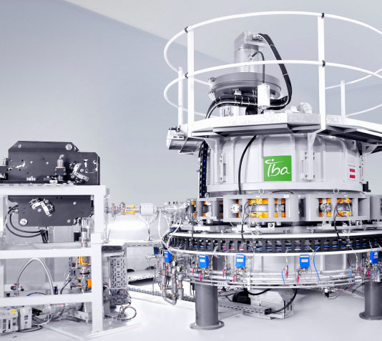
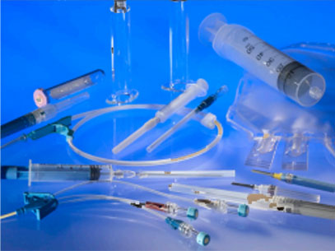
Радіаційний метод

Slide 28
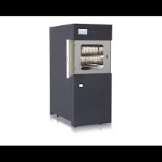
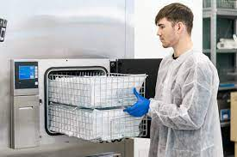
Плазмовий метод стерилізації
До переваг плазмових методів стерилізації належать:
висока ефективність і швидкість стерилізації,
універсальність методів по відношенню до видів мікроорганізмів, що знищуються, і
стерилізованих предметів, що стерилізуються,
екологічна безпека тощо.
Низькотемпературна плазма являє собою частково іонізований газ, температура іонного та нейтрального компонентів якого наближена до кімнатних температур.
Як плазмоутворювачі використовуються гази О2, Н2, Ar, He, H2O2, CH2O, C2H4O та інші, а також різноманітні суміші газів. Механізми впливу плазми на мікроорганізми можуть бути такі: руйнівний для хімічних зв’язків вплив високоенергетичних електронів, іонів, нейтральних часток; радіаційний вплив УФ та інших видів (рентгенівське, ВЧ, НВЧ) випромінювання; хімічний вплив радикалів із плазми.

Slide 29
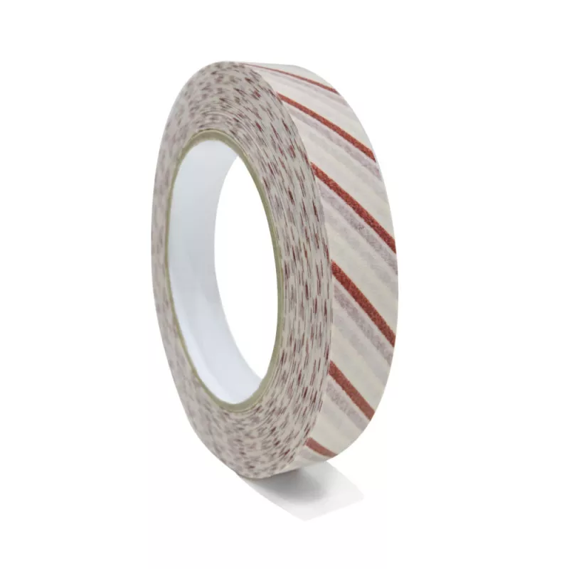
КОНТРОЛЬ СТЕРИЛІЗАЦІЇ
Індикатори 1-го класу термоіндикаторна стрічка
Є індикаторами ("свідками") процесу.
Наклеюються перед проведенням стерилізації на
текстильні упаковки або стерилізаційні коробки.
Розроблена для моніторингу процесів формальдегідної стерилізації та дозволяє розрізняти оброблені та
необроблені предмети.
Змінює колір з коричнево-червоного на зелений.

Slide 30
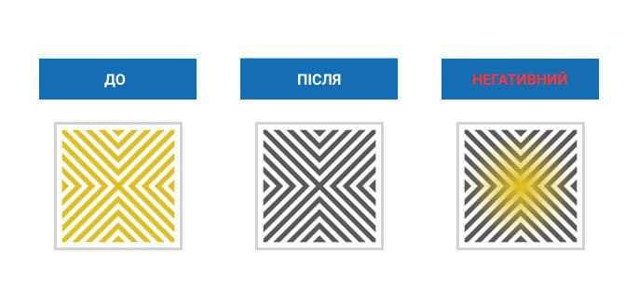
КОНТРОЛЬ СТЕРИЛІЗАЦІЇ
Індикатори 2-го класу
У медичній практиці для перевірки ефективності роботи стерилізаційного пристрою використовують тест Боуї-Діка, який був розроблений в 1963 році. В основі цього тесту лежить простий принцип аналізу ефективності видалення повітря в парових стерилізаторах. Для цього використовують складені в кілька разів рушники з паперовою смужкою - індикатором всередині. Позитивним тест вважається тільки в тому випадку, якщо пар рівномірно проходить крізь рушники і призводить до зміни кольору хімічного індикатора на протязі всієї довжини контрольної смужки.

Slide 31
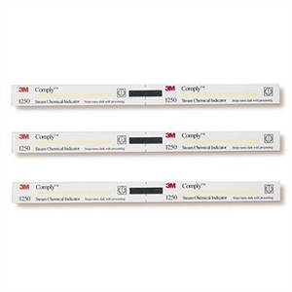
КОНТРОЛЬ СТЕРИЛІЗАЦІЇ
Індикатори 3-го класу
Термохімічний індикатор - смужка паперу, на яку нанесена термоіндикаторна фарба.
• є індикаторами одного параметра.
• оцінюють максимальну температуру, але не
дають уявлення про час її впливу.
• Визначення параметрів, досягнутих в процесі стерилізації, засновано на зміні кольору термоіндикаторної фарби при досягненні "температури переходу", суворо визначеної для кожної фарби.
• Застосовуються для контролю повітряної стерилізації.

Slide 32
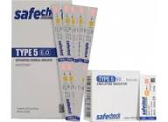
КОНТРОЛЬ СТЕРИЛІЗАЦІЇ
Індикатори 5-го класу
- інтегратори
Смужки парового інтегратора чутливі до всіх критичних
параметрів циклу стерилізації та призначені для отримання максимально точного результату, наближеного до
показань біологічного індикатора, підходять для
використання як усередині, так і зовні упаковки, при температурі 118°С - 138°С.
Колір хімічного індикатора змінюється не раніше, ніж пройде час, необхідний для повного знищення контрольних мікроорганізмів біологічного індикатора. •Кольоровий стандарт для порівняння повинен бути надрукований на кожній смужці інтегратора. •Характеристика цього класу індикаторів порівнюється з інактивацією високорезистентних мікроорганізмів.

Slide 33
Дякую за увагу!

